Slide 1
動画の再構築
メディアリテラシーと聴解演習
自律学習実践研究会 第5回
@象仔カフェ 2019/01/15

Slide 2
この授業について
古川先生の新聞聴解
選択授業
3、4年生が履修できる
古川先生担当は1学期のみ
履修者数 65人？

Slide 3

授業の概要
古川先生の新聞聴解
関西空港連絡橋事故のニュース について
6分の動画
沖縄県知事選 玉城デニー氏当選について
6分の動画✖️2
自分たちでテーマを選ぶ
20分の動画

Slide 4
関西空港
連絡橋事故
ニュースに関する出来事(事実関係)
原因
影響

Slide 5
沖縄県知事選挙
玉城デニー氏当選
当選してよかったと思っている派
当選して困ったと思っている派

Slide 6
最終発表
この動画を見れば、
この問題がわかる！
20分の動画

Slide 7
動画作成というタスク
点
私が面白いと思った点
ゴールが実生活で使えそう
タスクを達成するために、たくさんのものを聞かなければならない
影像の助けを借りつつ、聞き取りに正確さが求められる
動画の発信者の立ち位置を考えることになる
教室空間だからこそ可能なタスク

Slide 8
最終発表 テーマ一覧 1回目
古川先生の新聞聴解
東京医大不正入試
孤独死
日本のいじめ問題
日本国憲法
徴用工
性別不平等

Slide 9
最終発表テーマ一覧 2回目
古川先生の新聞聴解
慰安婦像設置
ライドシェア
同性愛
ひきこもり
外国人労働者
築地市場

Slide 10
最終発表会を見学して その1
古川先生の新聞聴解
学生が「面白くないですよー」と言ってたけど面白かった(学生たちもよく見てた)
こんなビデオどこから見つけてきたの？
動画に年代がないので時系列的に前後関係がよくわからないというかちょっと変かなと思うところがあった。そういうのを検証するのは難しいか？
最初の医大の話で本医者とか医大生みたいな人が話している人があったけどそういう人たちは一体普段は何を喋っているのだろう?

Slide 11
最終発表会を見学して その2
1つのビデオを長く使うとなんか面白くない
話の途中で上手にさくっと切ってあるのを見ると細かいところを一生懸命聴いたのかなと思った
徴用工のビデオについての学生のコメントに、電子音ばかりとあったが、聞いてわかるんだなと思った
もともとそのテーマに興味がある人が見るのと全然知らなかった人が見るのと、どちらの人向けに作るのかでも面白さとか作り方とか違うのかなと思った
コメントの引用がおそらく本人たちが意図していなかったものじゃないかと思うものがあった(理解の難しさ？)

Slide 12
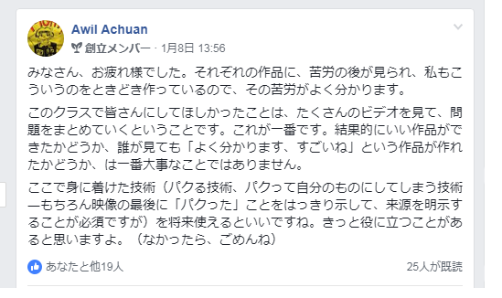
古川先生のコメント

Slide 13
学生さんにお聞きしたいこと
動画を探す時に難しかったことは？
切り取る時に難しかったことは？
実際にどのように作業したのか？
論点を動画だけで探すのは難しいと思うが、文字ベースの記事とかも参考にしたのか？

